Slide 2
Тема 1
Обязанности населения по ГО и защите от ЧС.
Порядок оповещения населения о ЧС.
Действия населения по сигналу «Внимание всем!» и
речевым сообщением.

Slide 3
Вопрос 1.
Понятие гражданской обороны, ее роль и место в общей системе национальной безопасности.

Slide 4
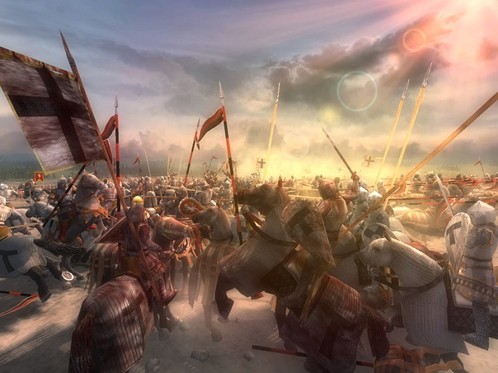
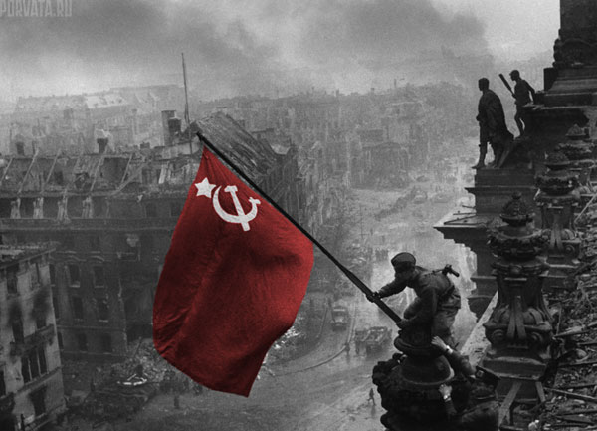
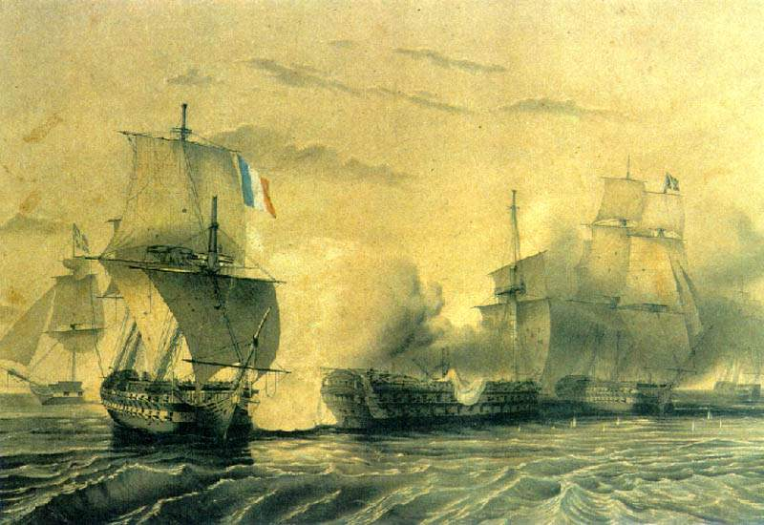
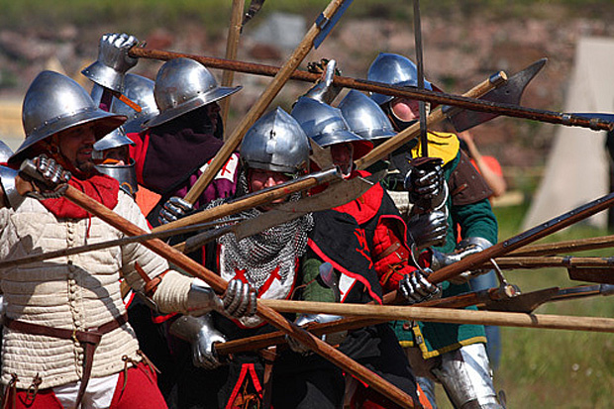
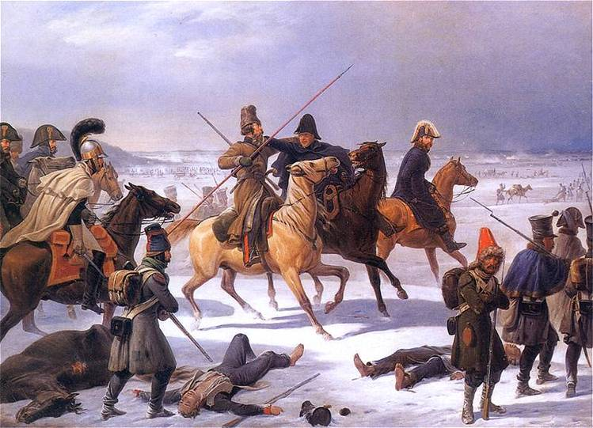
За последние пять с половиной тысячелетий на земле прогремели около 15 тыс. войн. В этих войнах погибло более 3.5 млрд. человек. За всю свою историю человечество прожило без вооруженных конфликтов всего 292 года

Slide 5
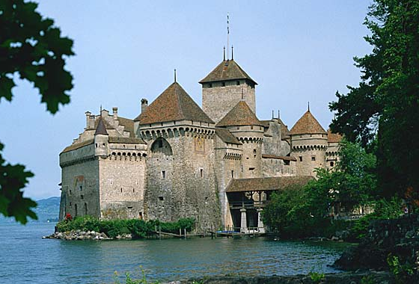
Защита гражданского населения в ходе вооруженной борьбы всегда была актуальна на протяжении всей истории человечества.
Стратегической целю Российской Федерации и всего мира, является защита своего народа и государственных границ.
За последние десятилетия вооруженные конфликты унесли жизни миллионов гражданских лиц. Международные соглашения, которые обеспечивают международную безопасность пока не стали гарантией мирного взаимодействия между государствами.

Slide 6
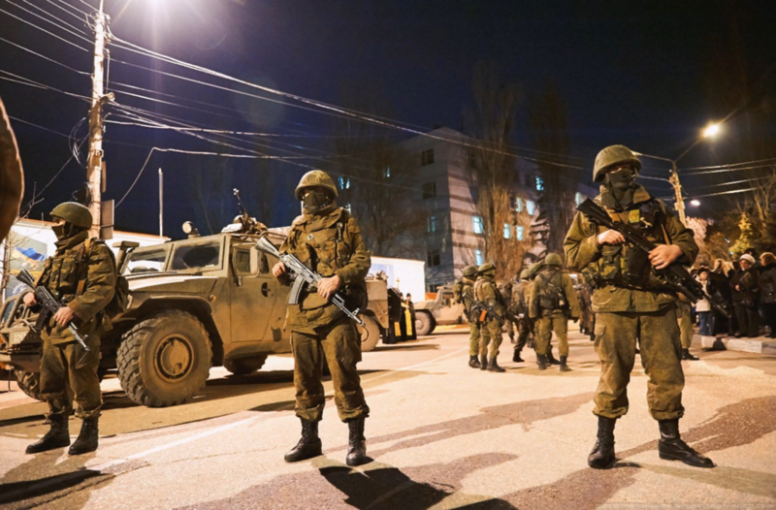
Военные конфликты
Укрепление России происходит на фоне угроз национальной безопасности,
имеющих комплексный взаимосвязанный характер.
Проведение Российской Федерацией самостоятельной внешней и внутренней
политики вызывает противодействие со стороны США и их союзников,
стремящихся сохранить свое доминирование в мировых делах.
Реализуемая ими политика сдерживания России предусматривает оказание на нее
политического, экономического, военного и информационного давления.
(из УКАЗА Президента РФ о стратегии национальной безопасности РФ)

Slide 7
Российская Федерация обеспечивает постоянную готовность Вооруженных Сил, других войск и органов к сдерживанию и предотвращению военных конфликтов, к вооруженной защите Российской Федерации и ее союзников…
Утв. Президентом РФ
25.12.2014 № Пр-2976
Основные задачи Вооруженных Сил, других войск и органов в мирное время:
- подготовка к проведению мероприятий по территориальной обороне и гражданской обороне;
- участие в ликвидации чрезвычайных ситуаций и восстановление объектов специального назначения;..
http://docs.cntd.ru/document/420246589/
(Военная доктрина Российской Федерации)

Slide 8
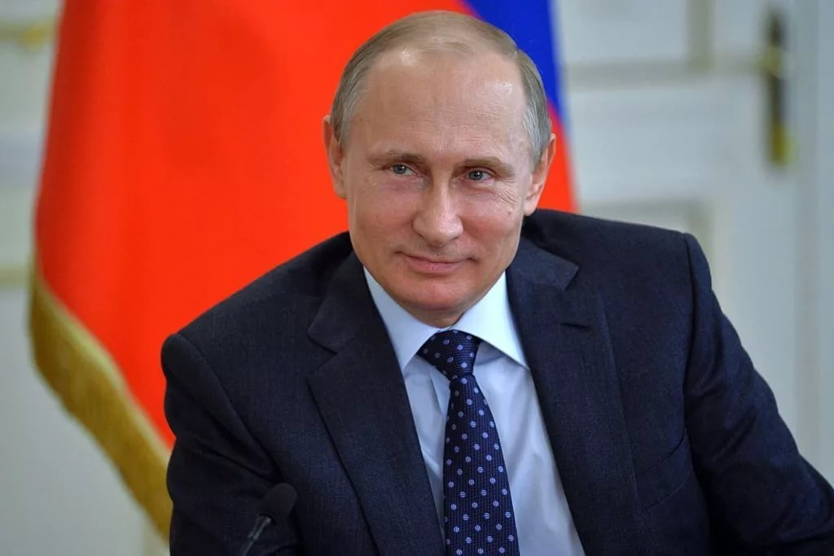
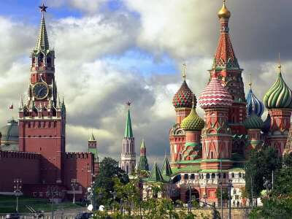
http://docs.cntd.ru/document/420327289
Указ Президента РФ от 02.07.2021 № 400
«О Стратегии национальной безопасности Российской Федерации»
Ст. 40. Достижение целей обороны страны осуществляется в рамках реализации военной политики путем
стратегического сдерживания и предотвращения военных конфликтов,
совершенствования военной организации государства, форм применения и способов действий Вооруженных Сил Российской Федерации, других войск, воинских формирований и органов,
повышения мобилизационной готовности Российской Федерации
готовности сил и средств гражданской обороны.
Глава IV.
Обеспечение национальной безопасности
Оборона страны

Slide 9
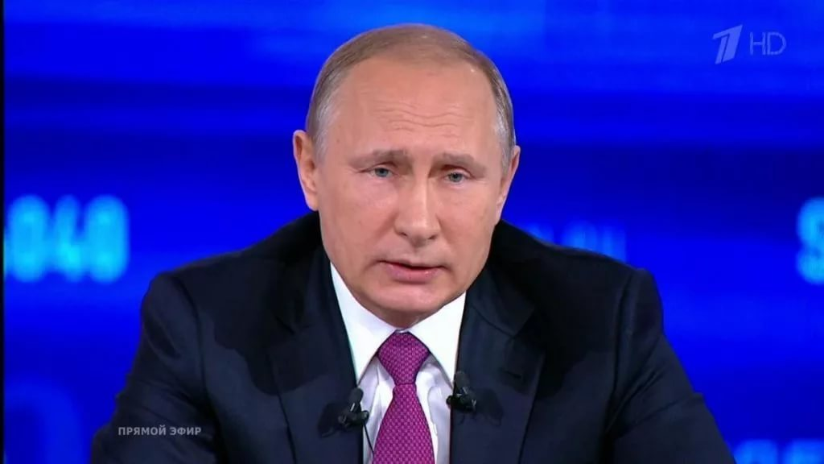
Указ Президента РФ от 20.12.2016
№ 696 «Об утверждении Основ государственной политики РФ в области ГО на период до 2030 года»
а) совершенствование нормативной правовой базы в области ГО;
б) совершенствование и развитие систем управления, связи, оповещения ГО;
в) развитие сил и средств ГО;
г) создание условий для достижения гарантированного уровня безопасности жизнедеятельности населения РФ;
д) использование и совершенствование новых форм, способов и методов защиты населения, МКЦ;
е) совершенствование системы подготовки населения в области ГО;
ж) расширение международного сотрудничества по вопросам ГО.
Задачами государственной политики в области гражданской обороны являются:
http://docs.cntd.ru/document/420386596

Slide 10
Гражданская оборона – это система мероприятий по подготовке к защите и по защите населения, материальных и культурных ценностей на территории РФ от опасностей, возникающих при военных конфликтах или вследствие этих конфликтов, а также при ЧС природного и техногенного характера (ст. 1 №28-ФЗ от 12 февраля 1998 г. «О гражданской обороне»)
Федеральный закон
от 12.02.98 г. № 28-ФЗ
«О гражданской
обороне»

Slide 11
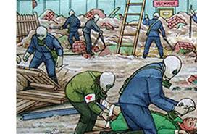
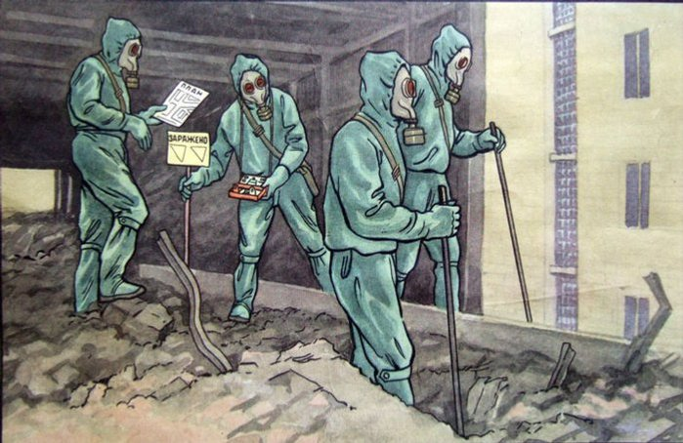
Основными задачами в области гражданской обороны являются:
подготовка населения в области гражданской обороны;оповещение населения об опасностях, возникающих при военных конфликтах или вследствие этих конфликтов, а также при чрезвычайных ситуациях природного и техногенного характера;
эвакуация населения, материальных и культурных ценностей в безопасные районы;
предоставление населению средств индивидуальной и коллективной защиты;проведение мероприятий по световой маскировке и другим видам маскировки;
проведение аварийно-спасательных и других неотложных работ в случае возникновения опасностей для населения при военных конфликтах или вследствие этих конфликтов, а также при чрезвычайных ситуациях природного и техногенного характера;
первоочередное жизнеобеспечение населения, пострадавшего при военных конфликтах или вследствие этих конфликтов, а также при чрезвычайных ситуациях природного и техногенного характера;борьба с пожарами, возникшими при военных конфликтах или вследствие этих конфликтов;
обнаружение и обозначение районов, подвергшихся радиоактивному, химическому, биологическому или иному заражению;
санитарная обработка населения, обеззараживание зданий и сооружений, специальная обработка техники и территорий;
восстановление и поддержание порядка в районах, пострадавших при военных конфликтах или вследствие этих конфликтов, а также при чрезвычайных ситуациях природного и техногенного характера;
срочное восстановление функционирования необходимых коммунальных служб в военное время;
срочное захоронение трупов в военное время;
обеспечение устойчивости функционирования организаций, необходимых для выживания населения при военных конфликтах или вследствие этих конфликтов, а также при чрезвычайных ситуациях природного и техногенного характера;
обеспечение постоянной готовности сил и средств гражданской обороны.

Slide 12
Вопрос 2.
Обязанности населения по ГО, защите от ЧС природного
и техногенного характера и обеспечению пожарной безопасности

Slide 13
Права и обязанности граждан РФ в области гражданской обороны:
Федеральный закон
от 12.02.1998 г. № 28-ФЗ
«О гражданской
обороне»
проходят обучение способам защиты от опасностей, возникающих при ведении военных действий или вследствие этих действий;
-принимают участие в проведении других мероприятий по гражданской обороне;
-оказывают содействие органам государственной власти и организациям в решении задач в области гражданской обороны.
Неисполнение должностными лицами и гражданами РФ обязанностей в области гражданской обороны влечет ответственность в соответствии с законодательством РФ.

Slide 14
Обязанности граждан РФ в области защиты от ЧС:
соблюдать законы и иные нормативные правовые акты Российской Федерации, законы и иные нормативные правовые акты субъектов Российской Федерации в области защиты населения и территорий от чрезвычайных ситуаций;
соблюдать меры безопасности в быту и повседневной трудовой деятельности, не допускать нарушений производственной и технологической дисциплины, требований экологической безопасности, которые могут привести к возникновению чрезвычайных ситуаций;
изучать основные способы защиты населения и территорий от чрезвычайных ситуаций, приемы оказания первой помощи пострадавшим, правила охраны жизни людей на водных объектах, правила пользования коллективными и индивидуальными средствами защиты, постоянно совершенствовать свои знания и практические навыки в указанной области;
выполнять установленные в соответствии с настоящим Федеральным законом правила поведения при введении режима повышенной готовности или чрезвычайной ситуации;
при необходимости оказывать содействие в проведении аварийно-спасательных и других неотложных работ;
эвакуироваться с территории, на которой существует угроза возникновения чрезвычайной ситуации, или из зоны чрезвычайной ситуации при получении информации о проведении эвакуационных мероприятий.
Федеральный закон
от 21.12.1994 г. № 68-ФЗ
"О защите населения и
территорий от
чрезвычайных ситуаций
природного и
техногенного характера"

Slide 15
Права и обязанности граждан РФ в области пожарной безопасности:
Граждане имеют право на:
защиту их жизни, здоровья и имущества в случае пожара;
возмещение ущерба, причиненного пожаром, в порядке, установленном действующим законодательством;
участие в установлении причин пожара, нанесшего ущерб их здоровью и имуществу;
получение информации по вопросам пожарной безопасности, в том числе в установленном порядке от органов управления и подразделений пожарной охраны;
участие в обеспечении пожарной безопасности, в том числе в установленном порядке в деятельности добровольной пожарной охраны.
Граждане обязаны:
соблюдать требования пожарной безопасности;
иметь в помещениях и строениях, находящихся в их собственности (пользовании), первичные средства тушения пожаров и противопожарный инвентарь в соответствии с правилами противопожарного режима и перечнями, утвержденными соответствующими органами местного самоуправления;
при обнаружении пожаров немедленно уведомлять о них пожарную охрану;
до прибытия пожарной охраны принимать посильные меры по спасению людей, имущества и тушению пожаров;
оказывать содействие пожарной охране при тушении пожаров;
выполнять предписания, постановления и иные законные требования должностных лиц государственного пожарного надзора;
предоставлять в порядке, установленном законодательством Российской Федерации, возможность должностным лицам государственного пожарного надзора проводить обследования и проверки принадлежащих им производственных, хозяйственных и иных помещений и строений (за исключением жилых помещений), территорий, земельных участков в целях контроля за соблюдением требований пожарной безопасности и пресечения их нарушений.
Федеральный закон
от 21.12.1994 г. № 68-ФЗ
«О пожарной
безопасности»

Slide 16
Вопрос 3.
Порядок информирования населения о ЧС. Порядок действия населения по сигналу «ВНИМАНИЕ ВСЕМ!» и речевым сообщением органов, специально уполномоченных решать задачи ГО и задачи предупреждения и ликвидации ЧС.

Slide 17
«ВНИМАНИЕ ВСЕМ!»
ФЕДЕРАЛЬНЫЙ ЗАКОН от 21 декабря 1994 года № 68-ФЗ «О защите населения и территорий от чрезвычайных ситуаций природного и техногенного характера».
Оповещение населения о ЧС
это доведение до населения
сигналов оповещения и экстренной информации
об опасностях,
возникающих при угрозе возникновения или возникновении ЧС природного и техногенного характера,
а также при ведении военных действий или вследствие этих действий,
о правилах поведения населения
и необходимости проведения мероприятий
по защите
Информирование населения о ЧС
- это доведение до населения
через средства массовой информации и по иным каналам информации
о прогнозируемых и возникших ЧС,
принимаемых мерах по обеспечению безопасности населения и территорий,
приемах и способах защиты,
а также проведение пропаганды знаний в области гражданской обороны, защиты населения и территорий от чрезвычайных ситуаций,
в том числе обеспечения безопасности людей на водных объектах, и обеспечения пожарной безопасности

Slide 18
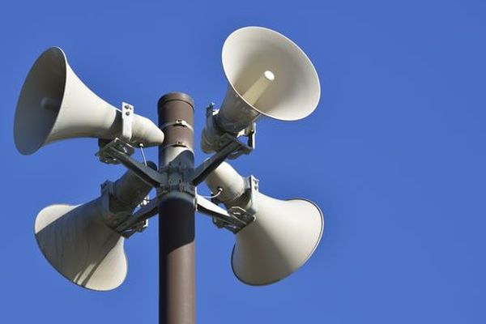
«ВНИМАНИЕ ВСЕМ!»
Единый сигнал «Внимание всем!», подается:
в населенных пунктах;
на объектах экономики при угрозе или в случае:
возникновения аварии;
катастрофы;
стихийного бедствия;
воздушной опасности;
угрозы химического заражения;
угрозы радиоактивного загрязнения;
других видов угроз для персонала и населения.
СИРЕНА ГРАЖДАНСКОЙ ОБОРОНЫ
НАЖАТЬ!!!
Основным средством доведения сигнала являются электросирены (непрерывное звучание), также прерывистые гудки предприятий и всех видов транспорта.
Основной способ оповещения населения — передача речевой информации с использованием сетей проводного вещания, радиовещания и телевидения независимо от ведомственной принадлежности и форм собственности.

Slide 19
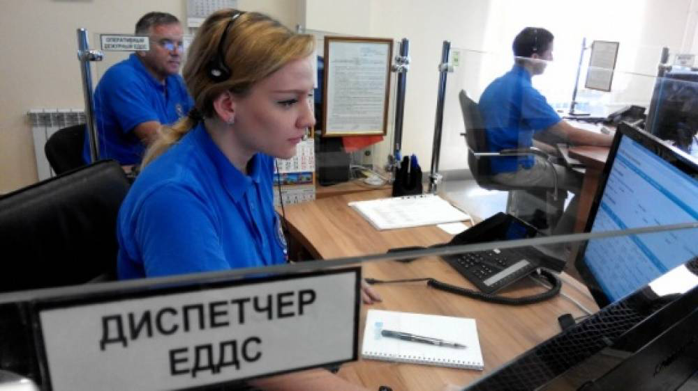
«ВНИМАНИЕ ВСЕМ!»
Органы исполнительной власти субъектов Российской Федерации и органы местного самоуправления разрабатывают тексты речевых сообщений для оповещения и информирования населения и организуют их запись на магнитные и иные носители информации
Речевая информация длительностью не более 5 минут передается населению, как правило, из студий телерадиовещания с перерывом программ вещания.
Допускается 3-кратное повторение передачи речевой информации.
В исключительных, не терпящих отлагательства случаях допускается передача с целью оповещения кратких речевых сообщений способом прямой передачи или в магнитной записи непосредственно с рабочих мест оперативных дежурных ЦУКС, ЕДДС

Slide 20
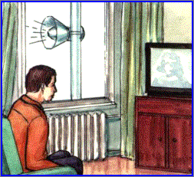
«ВНИМАНИЕ ВСЕМ!»
С получением сигнала «Внимание всем!» все население и работники должны включить абонентские устройства проводного вещания, радиоприемники и телевизионные приемники для прослушивания экстренного сообщения.
По указанному сигналу немедленно приводятся в готовность к передаче информации все расположенные на оповещаемой территории узлы проводного вещания, радиовещательные и телевизионные станции, включается сеть наружной звукофикации.
Доведение информации населению, находящемуся на транспортных узлах (вокзалы) и в транспортных средствах, а также оповещение указанного населения возлагается на руководителей соответствующих организаций.
Для оповещения и информирования населения также используются локальные системы оповещения в районах размещения потенциально опасных объектов.

Slide 21
«ВНИМАНИЕ ВСЕМ!»
На каждый случай чрезвычайной ситуации местные органы власти совместно с управлениями ГО и ЧС готовят варианты текстовых сообщений.
Общая структура текстового сообщения:
факт угрозы;
опасные поражающие факторы и направления их распространения;
населенные пункты, подверженные воздействию поражающих факторов;
характер действий производственного персонала и населения.

Slide 22
ВОЗМОЖНЫЕ ТЕКСТЫ РЕЧЕВЫХ СООБЩЕНИЙ ПРИ УГРОЗЕ И НАПАДЕНИИ ПРОТИВНИКА В ВОЕННОЕ ВРЕМЯ
«Воздушная тревога»
"Внимание! Внимание! Граждане!
"Воздушная тревога",
"Воздушная тревога".
Прослушайте сообщение администрации муниципального образования ________________ городского поселения (дата, время) на территории поселения существует угроза непосредственного нападения воздушного противника.
Вам необходимо: одеться самому, одеть детей; выключить газ, электроприборы, затушить печи, котлы; закрыть плотно двери и окна.
Взять с собой: средства индивидуальной защиты; запас продуктов питания и воды; личные документы и другие необходимые вещи.
Погасить свет, предупредить соседей о "Воздушной тревоге".
Занять ближайшее защитное сооружение (убежище, подвал, погреб противорадиационное укрытие) и находиться там до сигнала "Отбой воздушной тревоги".
Вы прослушали сообщение администрации муниципального образования _________________ городского поселения.
«Отбой воздушной тревоги»
«Радиационная опасность»
«Химическая тревога»

Slide 23
ВОЗМОЖНЫЕ ТЕКСТЫ РЕЧЕВЫХ СООБЩЕНИЙ ПРИ УГРОЗЕ И НАПАДЕНИИ ПРОТИВНИКА В ВОЕННОЕ ВРЕМЯ
«Воздушная тревога»
"Внимание! Внимание! Граждане! "
"Отбой воздушной тревоги".
"Отбой воздушной тревоги".
Прослушайте сообщение администрации муниципального образования ________________ городского поселения (дата, время) на территории поселения угроза воздушного нападения противника миновала.
Вам необходимо покинуть укрытие с разрешения обслуживающего персонала и заниматься обычной деятельностью.
Вы прослушали сообщение администрации муниципального образования ____________ городского поселения.
«Отбой воздушной тревоги»
«Радиационная опасность»
«Химическая тревога»

Slide 24
ВОЗМОЖНЫЕ ТЕКСТЫ РЕЧЕВЫХ СООБЩЕНИЙ ПРИ УГРОЗЕ И НАПАДЕНИИ ПРОТИВНИКА В ВОЕННОЕ ВРЕМЯ
«Воздушная тревога»
"Внимание! Внимание! Граждане! "
"Радиационная опасность", "Радиационная опасность".
Прослушайте сообщение администрации муниципального образования ___________ городского поселения (дата, время) на территории поселения зарегистрирован повышенный уровень радиации.
Прослушайте порядок поведения при радиоактивном заражении местности:
-исключить пребывание на открытой местности; провести йодную профилактику, порядок проведения йодной профилактики прослушайте в конце этого сообщения;
-провести герметизацию жилых, производственных и хозяйственных помещений;
-сделать запасы питьевой воды из закрытых источников водоснабжения;
-сделать запасы продуктов питания, используя исключительно консервированные и хранящиеся в герметичных (закрытых) упаковках, подвалах и погребах продукты;
-закрыть на замки, имеющиеся в вашем пользовании, колодцы, бассейны и другие накопители воды; в жилых и производственных помещениях, в которых продолжают работать люди, ежечасно проводить влажную уборку;
-для получения дальнейшей информации необходимо каждый четный час (в 10.00, 12.00, 14.00 и т.д.) слушать сообщения радио и телевидения.
а) Внимание! Прослушайте порядок проведения йодной профилактики.
Для проведения йодной профилактики применяют внутрь йодистый калий в таблетках в следующих дозах: детям до 2-х лет - 0,004 г 1 раз в день с чаем или киселем; детям старше 2-х лет и взрослым - 0,125 г 1 раз в день.
Если у вас нет таблеток йодистого калия, то применяют 5% раствор йода: детям до 5 лет внутрь не назначается, а наносится тампоном 2,5% раствор на кожу предплечий и голени; детям от 5 до 14 лет - 22 капли 1 раз в день после еды в половине стакана молока или воды, или 11 капель 2 раза в день; детям старше 14 лет и взрослым - 44 капли 1 раз в день, 22 капли 2 раза в день.
Можно принимать и раствор Люголя: детям до 5 лет не назначается; детям от 5 до 14 лет - 10 - 11 капель 1 раз в день или 5 - 6 капель 2 раза в день; детям старше 14 лет и взрослым - 22 капли 1 раз в день или 10 капель 2 раза в день.
Принимать препараты заблаговременно, при получении сигнала об угрозе радиоактивного заражения.
Вы прослушали сообщение администрации муниципального образования ____________ городского поселения.
«Отбой воздушной тревоги»
«Радиационная опасность»
«Химическая тревога»

Slide 25
ВОЗМОЖНЫЕ ТЕКСТЫ РЕЧЕВЫХ СООБЩЕНИЙ ПРИ УГРОЗЕ И НАПАДЕНИИ ПРОТИВНИКА В ВОЕННОЕ ВРЕМЯ
«Воздушная тревога»
"Внимание! Внимание! Граждане! "
"Внимание! Внимание! "Химическая тревога".
Прослушайте сообщение администрации муниципального образования __________ городского поселения (дата, время) на территории поселения отмечены случаи отравления (заболевания) людей и животных (наименование заболевания).
Администрацией муниципального образования _________ городского поселения принимаются меры для локализации заболеваний и предотвращения возникновения эпидемии.
Внимание! Прослушайте порядок поведения населения на территории __________ городского поселения:
-исключить пребывание граждан на открытой местности;
-провести герметизацию жилых, производственных и хозяйственных помещений;
-использовать воду для питьевых и хозяйственных целей только из разрешенных источников водоснабжения, предварительно ее прокипятив;
-для питания использовать только консервированные и хранящиеся в герметичных (закрытых) упаковках продукты;
-в помещениях проводить ежедневную влажную уборку с применением имеющихся дезинфицирующих средств;
при появлении первых признаков заболевания необходимо срочно поставить в известность медицинских работников, при применении противником бактериологических средств принять противобактериальное средство №1 из аптечки индивидуальной АИ-2.
Вы прослушали сообщение администрации муниципального образования ___________ городского поселения.
«Отбой воздушной тревоги»
«Радиационная опасность»
«Химическая тревога»

Slide 26
ВОЗМОЖНЫЕ ТЕКСТЫ РЕЧЕВЫХ СООБЩЕНИЙ ПРИ ЧС И
ПОРЯДОК ДЕЙСТВИЯ ПО НИМ
Текст обращения к населению при возникновении аварии на атомной электростанции и другом РОО объекте
«Внимание! Внимание! Граждане!»
Прослушайте сообщение администрации муниципального образования __________ городского поселения (дата, время) на территории поселения произошла авария на
(указать какой) АЭС.
В целях снижения влияния последствий аварии, населению необходимо соблюдать меры радиационной безопасности и санитарной гигиены:
-главную опасность для людей, находящихся на местности, загрязненной радиационными веществами представляет внутреннее облучение, то есть попадание радиоактивных веществ внутрь организма с вдыхаемым воздухом, при приеме пищи и воды, поэтому в первую очередь необходимо защищать органы дыхания от попадания радиоактивных веществ, провести герметизацию жилища….ДАЛЕЕ
Соблюдение этих рекомендаций поможет избежать заболевания лучевой болезнью.
На территории муниципального образования __________ городского поселения организован круглосуточный контроль за радиационной обстановкой.
При обнаружении уровней радиации, превышающих допустимые нормы, вы будете проинформированы дополнительно.
Вы прослушали сообщение администрации муниципального образования _________ городского поселения.

Slide 27
ВОЗМОЖНЫЕ ТЕКСТЫ РЕЧЕВЫХ СООБЩЕНИЙ ПРИ ЧС И
ПОРЯДОК ДЕЙСТВИЯ ПО НИМ
Текст обращения к населению при выбросе опасного химического вещества
«Внимание! Внимание! Граждане!»
Прослушайте сообщение администрации муниципального образования ____________ городского поселения (дата, время) на территории поселения произошла авария на (наименование объекта, адрес) с выбросом (тип опасного химического вещества).
Облако зараженного воздуха распространяется в направлении (указать куда).
В зону химического заражения попадают (указать основные объекты сектора: школы, детские сады, предприятия, учреждения и т.д.).
Прослушайте порядок действий при аварии с выбросом опасного химического вещества:
-уясните из передаваемой информации место аварии и направление распространения ядовитого облака;
-плотно закройте и герметизируйте все окна и двери, если Вы находитесь в здании или машине;
-выключите нагревательные приборы и охладительные системы и приборы, перекройте газ;
-выключите оконные и чердачные вентиляторы, закройте вентиляционные люки и отверстия;
-приготовьте домашнюю аптечку, проверьте наличие в ней питьевой соды;
-приготовьте средства защиты органов дыхания и кожи, если под рукой нет промышленных, сделайте сами
-плотно прилегающие очки, ватно-марлевые повязки, наденьте одежду из плотных тканей.
Тем, кто находится на улице в указанном районе заражения, немедленно зайти в помещение или покинуть этот район и выйти кратчайшим путем к (указать куда).
Пресекайте немедленно факты проявления паники и слухов. Вам не придется долго находиться вне дома. Ликвидацией аварии будут заниматься спасательные службы гражданской обороны.
Если Вы стали свидетелями поражения людей опасным химическим веществом, не оставайтесь безучастными, окажите им максимальную помощь.
В дальнейшем действуйте в соответствии с указаниями аварийно-спасательных служб.
Вы прослушали сообщение администрации муниципального образования ____________ городского поселения.

Slide 28
ВОЗМОЖНЫЕ ТЕКСТЫ РЕЧЕВЫХ СООБЩЕНИЙ ПРИ ЧС И
ПОРЯДОК ДЕЙСТВИЯ ПО НИМ
Текст обращения к населению в случае угрозы или возникновения стихийных бедствий
«Внимание! Внимание! Граждане!»
Прослушайте сообщение администрации муниципального образования ___________ городского поселения о правилах поведения и действиях населения при стихийных бедствиях.
Каждый гражданин, оказавшись в районе стихийного бедствия, обязан проявлять самообладание и, при необходимости, пресекать случаи грабежей, мародерства и другие нарушения законности. Оказав первую помощь членам семьи, окружающим и самому себе, гражданин должен принять участие в ликвидации последствий стихийного бедствия, используя для этого личный транспорт, инструмент, медикаменты, перевязочный материал.
При ликвидации последствий стихийного бедствия необходимо предпринимать следующие меры предосторожности:
-перед тем как войти в любое поврежденное здание убедитесь, не угрожает ли оно обвалом;
-в помещении из-за опасности взрыва скопившихся газов нельзя пользоваться открытым пламенем (спичками, свечами и др.);
-будьте осторожны с оборванными и оголенными проводами, не допускайте короткого замыкания;
-не включайте электричество, газ и водопровод, пока их не проверит коммунально-техническая служба;
-не пейте воду из поврежденных водопроводов.
Вы прослушали сообщение администрации муниципального образования ___________ городского поселения.

Slide 29
ВОЗМОЖНЫЕ ТЕКСТЫ РЕЧЕВЫХ СООБЩЕНИЙ ПРИ ЧС И
ПОРЯДОК ДЕЙСТВИЯ ПО НИМ
Текст обращения к населению в случае получения штормового предупреждения
«Внимание! Внимание! Граждане!»
Прослушайте сообщение администрации муниципального образования ___________ городского поселения о действиях при получении штормового предупреждения.
После получения такого предупреждения следует:
-очистить балконы и территории дворов от легких предметов или укрепить их;
-подготовить медицинские аптечки и упаковать запасы продуктов и воды на 2 - 3 суток;
-подготовить автономные источники освещения (фонари, керосиновые лампы, свечи);
-перейти из легких построек в более прочные здания или в защитные сооружения.
Если ураган застал Вас на улице, необходимо:
-держаться подальше от легких построек, мостов, эстакад, ЛЭП, мачт, деревьев;
-защищаться от летящих предметов подручными средствами;
-попытаться быстрее укрыться в подвалах, погребах, других заглубленных помещениях;
Вы прослушали сообщение администрации муниципального образования ___________ городского поселения.

Slide 30
ВОЗМОЖНЫЕ ТЕКСТЫ РЕЧЕВЫХ СООБЩЕНИЙ ПРИ ЧС И
ПОРЯДОК ДЕЙСТВИЯ ПО НИМ
Текст обращения к населению в случае угрозы или возникновения паводка (наводнения)
«Внимание! Внимание! Граждане!»
Прослушайте сообщение администрации муниципального образования ____________ городского поселения о мерах защиты при наводнениях и паводках.
Получив предупреждение об угрозе наводнения (затопления), сообщите об этом вашим близким, соседям.
а) в связи с внезапным (прогнозируемым) повышением уровня воды в реках поселения (название рек) возможно (ожидается) подтопление домовладений. Населению поселков (названия н.п..) жителям, проживающим, вблизи рек, быть особенно внимательным. При угрозе затопления собрать необходимые вещи, документы, продукты питания на 3 дня, воду, отключить газ и электроэнергию и выйти в район эвакуационного пункта (указывается конкретный объект- ДК, школа или детский садик) для регистрации и отправки в безопасные районы. …ДАЛЕЕ
Помните!
В затопленной местности нельзя употреблять в пищу продукты, соприкасавшиеся с поступившей водой, и пить некипяченую воду. Электроприборами, в которые попала вода, можно пользоваться только после тщательной их просушки.
Вы прослушали сообщение администрации муниципального образования ____________ городского поселения.

Slide 31
услышав сигнал, необходимо включить телевизор, радиоприемник, репродуктор радиотрансляционной сети и прослушать сообщение местных органов власти или органов управления по делам ГО и ЧС;
необходимо действовать согласно полученным рекомендациям;
проинформировать соседей по подъезду и месту жительства — возможно, они не
слышали передаваемой информации;
пресекать немедленно любые проявления паники и слухи
Дома

